Slide 1
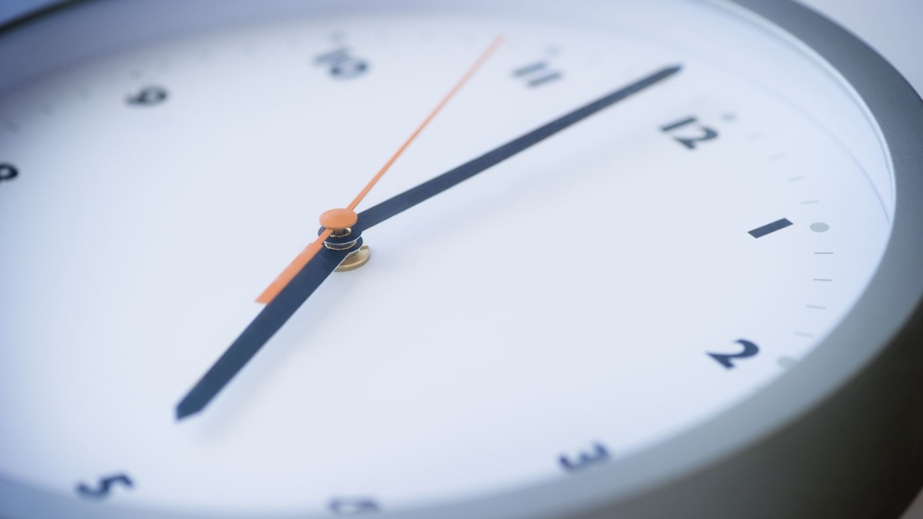
Overtime
Team: Felix Jopkeviz, Fabio Boran, Dejan sunaric,
Filip josipovic, Eldi neziri

Slide 2
Projektidee
Problem
Beschwerden des Hausmeisters
Schüler wollen länger bleiben
Bei einem Feueralarm kann es zu Schwierigkeiten kommen
Lösung
Eine Website wo Schüler eintragen ob und wie lange sie nach dem Unterricht bleiben möchten
Lehrpersonal verfügt über Zugriff

Slide 3
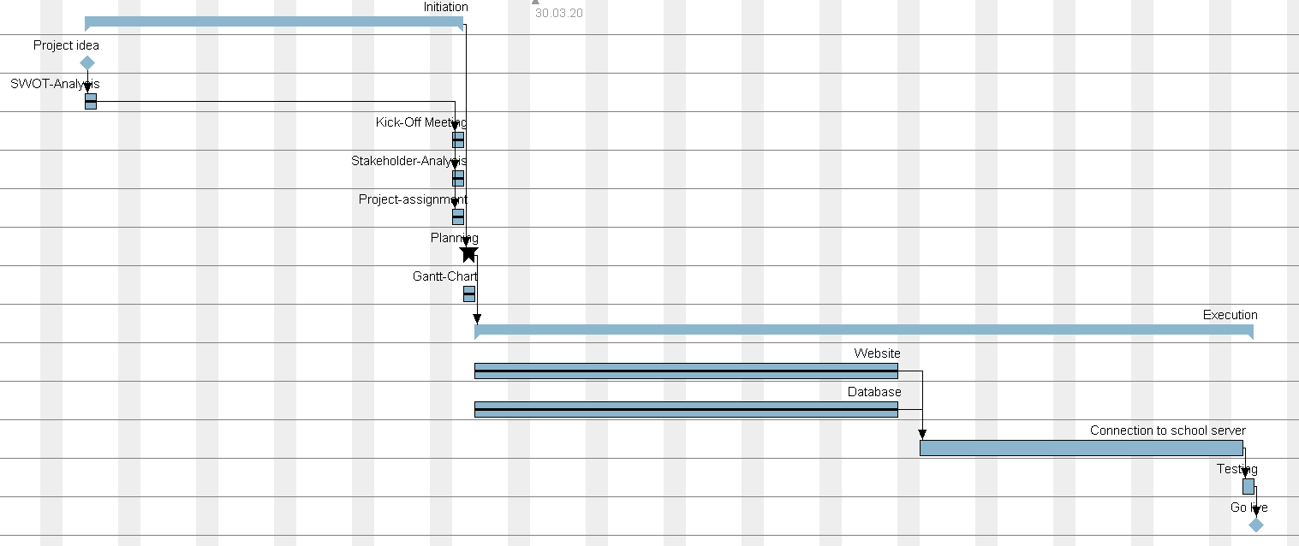
Planung

Slide 4
Umsetzung
Rollen:
Probleme:

Slide 5
Was wurde erreicht
Eine Website wurde erstellt, wo man sich eintragen kann

